Slide 1
Kyberturvallisuusstrategia
Satu Koskinen, TIVIA

Slide 2
Sisältö
Kyberturvallisuus, mitä se on? Sivu 3
Johdantoa kyberturvallisuusstrategiaan Sivu 4–5
Tärkeimmät tavoitteemme sekä kyberturvallisuusstrategiamme Sivu 6
Kyberturvan tilannekuva Sivu 7
Päätettävät asiat Sivut 8–9
Taustamateriaalia Sivut 10–16

Slide 3
Kyberturvallisuus, mitä se on?
Motiivit: raha, arkaluonteinen materiaali, tappioiden aiheuttaminen, kiusanteko
Kyberturvallisuus tarkoittaa digitaalisen ja verkottuneen yhteiskunnan tai organisaation turvallisuutta. Kyberturvallisuus on tavoitetila, jossa digitaalisten tietojärjestelmien toimintaympäristöön voidaan luottaa ja jossa niiden toiminta turvataan.
Tietojärjestelmien ja verkkojen toiminnan häiriytyminen aiheutuu usein toteutuneesta tietoturvauhkasta, joten kyberturvallisuuteen pyrittäessä tietoturva on keskeinen tekijä.
Toteutunut kyberuhka haittaa organisaation tai järjestelmän toimintaa. Näiden kyberhäiriötilanteiden hallinta voidaan jakaa alueisiin, joita ovat esimerkiksi varautuminen, tilannekuvan muodostaminen, torjunta ja palautuminen.
Kyberuhkia ovat mm.
Tietojen kalastelu
Haittaohjelmat
Palvelunestohyökkäykset

Slide 4
Miksi tarvitaan kyberturvallisuusstrategia?
Kyberstrategiassa on kysymys liiketoiminnan turvaamisesta niin normaalioloissa kun häiriötilanteissa. Kyberturvallisuusstrategia on tärkeä osa turvallisuuden johtamista.
Kyberstrategian avulla voidaan priorisoida toimenpiteitä ja ennen kaikkea se mahdollistaa proaktiivisen otteen kyberturvallisuuteen.
Kyberturvallisuudesta viime kädessä päättää ja vastaa hallitus. (Sopikaa vuosikello, sekä tavat, joilla mahdollisesti muuttunut kyberriskin/riskien tilanne tulee nopeasti käsittelyyn)
Kyberturvallisuusstrategian linjauksia ja konkreettisia toimenpiteitä päätettäessä, on huomioitava yrityksen tärkeimmät tavoitteet ja prioriteetit, jotta toimenpiteet tukevat niitä.

Slide 5
Kyberturvallisuusstrategia
Miten yrityksen liiketoiminta kestää häiriötilanteita nyt, entä tulevaisuuden tavoite? Kuvaa nykytila erilliselle sivulle/käytä esityksestä löytyviä liikennevaloja.
Suojaamiskuluista, eli tietoturvasta, kyberturvasta ja tarvittavista muista toimista kannattaa maksaan sen verran kun sen arvo on. On hyvä laskea liiketoiminnan arvo esim. menetetty liikevaihto per tunti tai mainehaitan arvo. (Jos laskettu, lisää tähän)
Mitkä ovat todennäköisimmät uhkat, onko tehty uhka-analyysi? Uhkat, mitigointikeinot ja jäännösriskit käsittelyyn säännöllisesti.
Millainen taso yrityksessä halutaan kyberturvan osalta valita? Perusasiat kuntoon? Reippaampi ote vaiko peräti taso, jossa valvotaan, varaudutaan ennakoivasti, harjoitellaan ja halutaan mitigoida kyberriskejä vahvoin ottein.
Mitkä lait ja asetukset on huomioitava juuri meidän yrityksen kyberstrategiassa? Listaa ja kuvaa ne esitykseen lyhyesti.

Slide 6
Yrityksemme strategiset tavoitteet sekä kriittinen data
Yrityksemme strategiset tavoitteet ovat XXX, XX ja X joiden kannalta päätettävinä asioina olevat YYY ja YY ja Y toimenpiteet ovat tärkeitä ja välttämättömiä. Yrityksen tärkein ja kriittinen data on ZZZ ja ZZ, jonka vuoksi päätösasia nro 1–4 on tärkeä.
(ohje/ajatus: älä vie maksimissaan kuin neljä päätettävää asiaa, tärkeitä päätöksiä mieluummin vähemmän ja selkeästi kun laaja joukko päätöksiä, jotka vain sekoittavat päätöksentekijää.
Huom! Tämän sivun esitystapa ja perustelut ovat tärkeitä!

Slide 7
Tilannekuva liikennevaloin
Tee tarvittaessa toinen sivu, max 2 sivua
Liiketoiminnan kannalta kriittiset tiedot ja tietojärjestelmät on tunnistettu
Varmuuskopiot on tehty säännöllisesti, liiketoiminnan tarpeiden mukaisesti
Kaikissa käytettävissä ohjelmistoissa ja infrastruktuuripalveluissa on päivitykset tehty ajallaan
Pääsynhallinta. On tiedossa kuka pääsee mihinkin tietoon ja kuka omistaa verkon/palvelun
Kyberhäiriötilanteessa on selvää (ohjeistus) miten viestitään ja kenelle ja kuinka usein.
Havainnointijärjestelmät ovat käytössä ja toimintamallit selviä.
Jatkuvuus- ja toipumissuunnitelmat ovat ajan tasalla ja harjoittelua on tehty säännöllisesti.
Uhkamallinnusta käytetään tarvittaessa/säännöllisesti

Slide 8
Päätettävä asia 1: Tavoiteltava kyberturvallisuuden taso
Millainen taso yrityksessä halutaan kyberturvan osalta valita? Perusasiat kuntoon? Reippaampi ote vaiko peräti taso jossa valvotaan, varaudutaan ennakoivasti, harjoitellaan ja halutaan mitigoida kyberriskejä vahvoin ottein ? Tämä on liiketoimintapäätös.
Perustasolla löytyy usein tietoturvapolitiikka, perinteinen käyttäjähallinta, verkon pääsynhallintaa, jonkinmoisia varmistusratkaisuja. Reippaamman otteen tasolla on jo modernimpaa käyttäjienhallintaa, kyberuhkien havainnointijärjestelmiä, segmentoitua verkkoa jne. Parhaalla tasolla on 24/7 havainnointi ja hälytykset, datan hallintamallit, kehityksen tietoturvan mallit, jatkuvuuspolitiikat, pilven ja datan hallinnointimallit jne. (Tasoja voi määritellä monella tavalla, yllä olevat vain esimerkkejä)
Huom! Nykyisen kyberturvan tasoa voi selvittää vaikkapa kybermittaria apuna käyttäen (kyberturvallisuuskeskus)
Perustele tähän mikä taso on mielestäsi nyt, mitä tasoa ehdotat ja mitä se käytännössä tarkoittaa toimenpiteinä ja liiketoimintakielellä? Mitä se maksaa, kuinka kauan tason saavuttaminen vie? Milloin raportoit siitä seuraavan kerran hallitukselle? Kuka toteuttamisesta vastaa? Mikä on budjetti eri vaihtoehdoissa (kuvaa suuruusluokat ja pyydä lupaa ensimmäisille askelille, toteuta, pidä budjetti ja etene askelin, yhdessä sovituin ja reippaasti)

Slide 9
Päätettävä asia 2: xx
Tilannekuvaan perustuen, ehdotamme että seuraavat asiat tehdään heti
Kuvaa tähän mikä toimenpide on syytä tehdä heti ja miksi
-Jos on tiedossa jo euromääräinen summa mitä joku toimenpide maksaa, kannattaa se laittaa tähän, sekä myös miten se näkyy yrityksen riskikartassa. Mikäli riskikartassa ei ole kyberriskejä, kannattaa lisätä. Olennaista on kyberriskien osalta, kuten muidenkin riskien, riskin todennäköisyys ja vaikutus, mutta myös mitigointitoimet jotta jäljelle jää jäännösriski. Onko jäännösriski sellainen, että sen kanssa voidaan elää? Hyväksyykö johto ja hallitus sen? Kerro konkreettisesti miten riskikartan riskit muuttuvat kun kyberturvallisuuden toimenpiteitä toteutetaan-

Slide 10
Taustamateriaalia

Slide 11
Arjen näkymää kyberturvallisuuteen, tiedoksi hallitukselle 1(2)
Kumppanuus- ja alihankkijariskit ovat toiminnan jatkuvuuden kannalta keskeisiä riskejä, miten enemmän alihankkijoita, sitä varmemmin enemmän riskejä (=hyökkäyspinta-ala).
Projektien sopimuksia laadittaessa on keskusteltava avoimesti vastuisiin ja velvollisuuksiin liittyvät asiat, jolloin ne eivät tule yllätyksenä. Laaditaan RACI- taulukko (vastuunjakotaulukko).
On hyvä käydä myös läpi palvelujen/hankkeen/palvelun osalta toivottava/vaadittava kyberturvallisuuden taso, jotta se ei tulisi yllätyksenä kummallekaan osapuolelle.

Slide 12
Arjen näkymää kyberturvallisuuteen, tiedoksi hallitukselle 2(2)
Sopimuksiin tarvitaan mukaan:
Tietosuojaliite
Tietoturvasta hyvät pykälät puitesopimukseen
Kyberturva-asioiden tarkistus ja vastuutus
Yhteistyökäytännöt, miten näitä asioita seurataan? Vastinparit, tavat, ohjaustaso
Hyviä keinoja kuvata vastuita sopimuspykälien lisäksi, on vaikka RACI-taulukko
Erilaisten sertifikaattien/auditointikriteeristöjen tarve itsellä tai sopimuskumppaneilla, vaaditaanko? perustele

Slide 13
Pilvistrategia
Liittyy kyberturvaan, mutta hyvä tehdä omana päätöksenään (sopikaa asian käsittelystä hallituksessa erikseen)
Käytetäänkö pilvipalveluja?
Jos käytetään, käytetään yksityistä pilveä vai onko julkisten pilven käyttäminen ok ja millä rajoituksilla ja jos jollakin?
Julkipilven osalta tietosuojaan liittyy juridisia riskejä, joita on kuitenkin mahdollista hallita (kerro tässä schrems 2 ja privacy shield -asioista)
Turvallisuustaso pilvessä on toisaalta mahdollista saada merkittävästi paremmaksi kuin perinteisissä konesaliratkaisuissa. Myös kustannussäästöt voivat olla suuria. Toki uudenlaista osaamista tarvitaan ja alussa kustannuksia tulee oppimisesta ja tuesta.

Slide 14
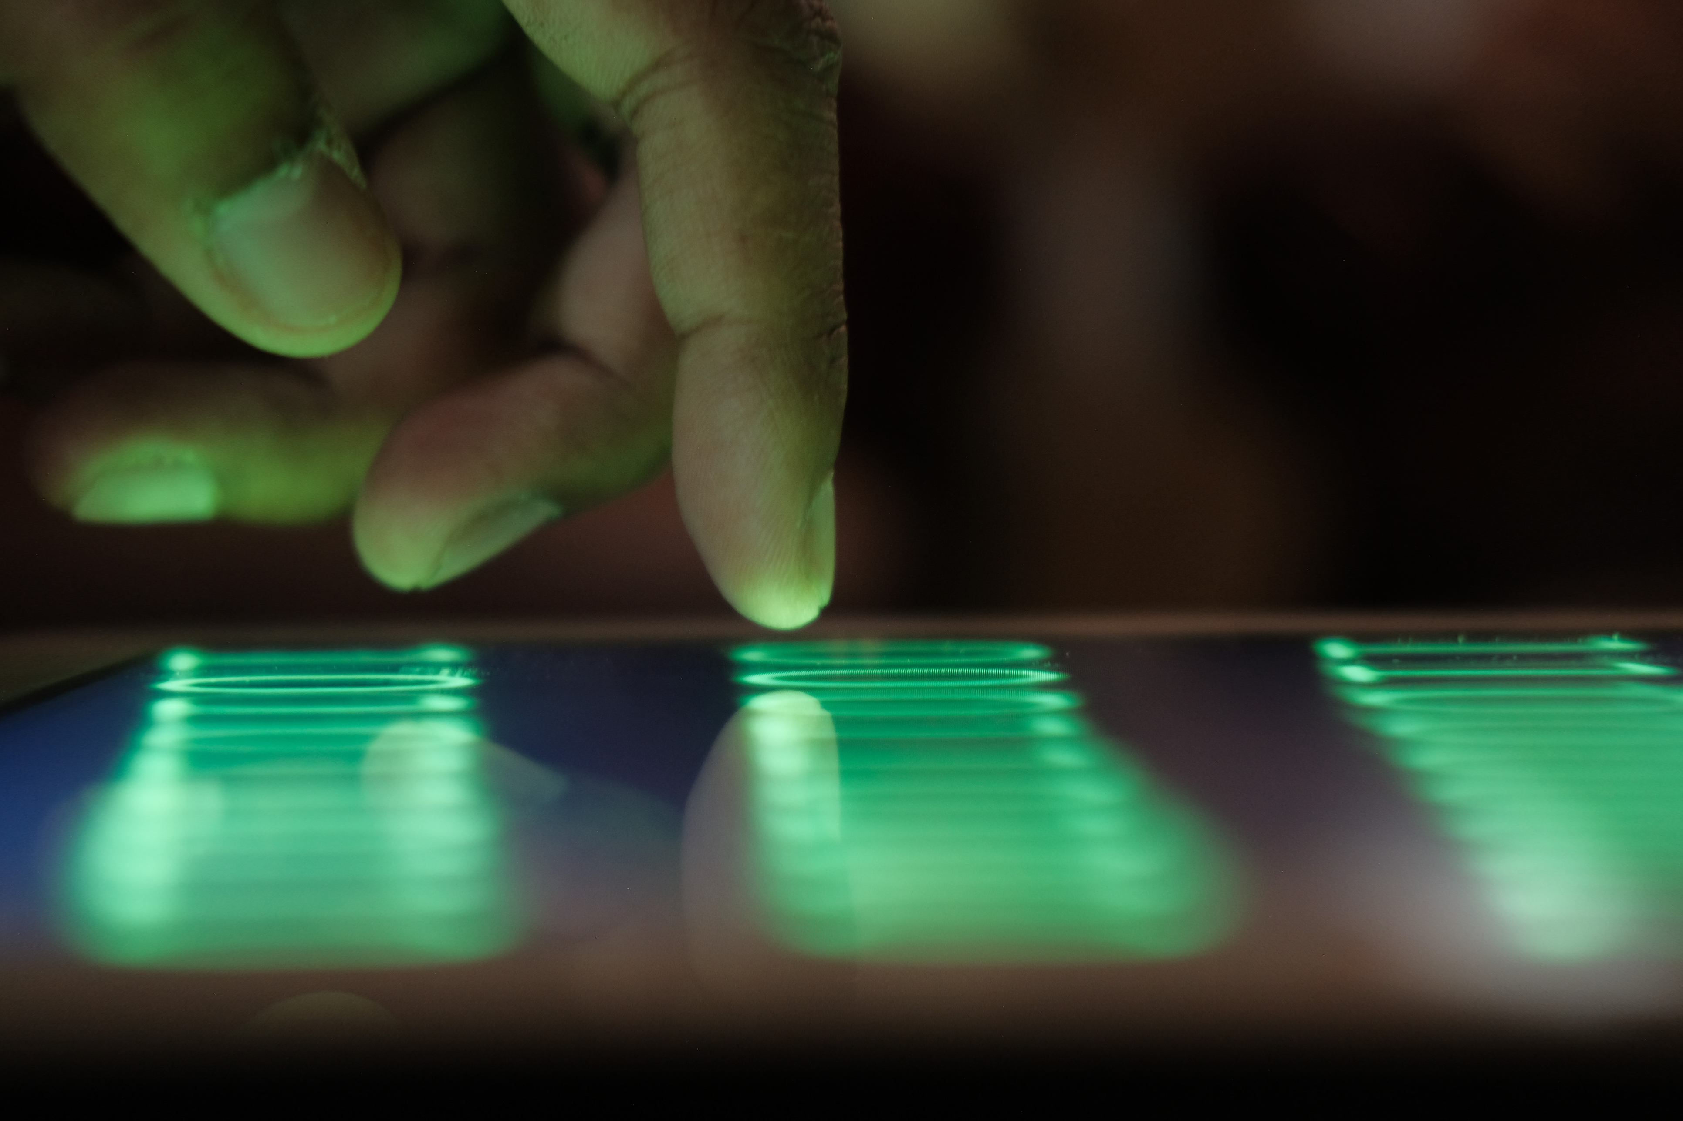
Konkreettisia kysymyksiä ja toimenpiteitä
Käytetäänkö niissä ohjelmissa, joita yritys käyttää, ohjelmistokehityksessä jotakin viitekehyksiä (kuten vaikkapa OWASP top 10) ? Vaikka yritys ostaisi ohjelmistokehityksen muualta, on yritys kuitenkin vastuussa siitä, miten heidän tietoja käsitellään.
Onko pääsynhallinta hoidettu kunnolla ja turvallisesti?
Missä tiedot sijaitsevat, pilvessä? Konesalissa? Millä alueella, EU:ssa tai EU:n ulkopuolella? Voiko tekninen huolto päästä tietoihin? Ovatko ne salattuja? Kenellä on salausavain?
Onko ohjelmistojen toimittajilla tietoturvahavaintojen havainnointiin tarkoitettuja välineitä käytössä?
Onko yrityksen oma henkilökunta koulutettu riittävällä tasolla tietoturvaan ja kyberturvaan? Houkuttavat sähköpostit ja yhteydenotot saattavat saada klikkaamaan linkkejä, joilla on huonot seuraukset

Slide 15
Hyödyllisiä linkkejä
Nämä linkit luettavaksi johdolle ja hallitukselle etukäteismateriaalina ennen kyberturvastrategian käsittelyä johtoryhmässä tai hallituksessa.
Kyberturvan tilannekuva:
https://www.kyberturvallisuuskeskus.fi/fi/palvelumme/tilannekuva-ja-verkostot
Kyberturvallisuus ja yrityksen hallituksen vastuu:
https://www.kyberturvallisuuskeskus.fi/sites/default/files/media/publication/T_KyberHV_digiAUK_220120.pdf

Slide 16
Kiitos
Yhdessä kohti turvallista huomista.

